Slide 1
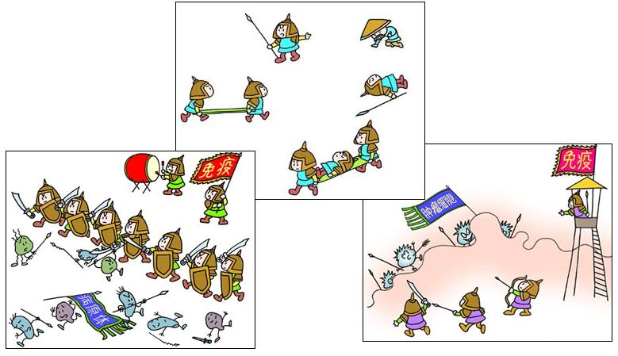
第4节 免疫调节

Slide 2
问题探讨
1、神经系统能够感觉到病原体的存在吗？人体能够靠反射对病菌或病毒作出反应吗？
神经系统感觉到病原体的存在一般是在有了病理反应之后，
在病菌或病毒刚进入人体的时候，靠反射并不能对其作出反应。
2、人体能靠激素来直接杀灭病原体吗？
不能。

Slide 3
问题探讨
3、病原体侵入机体后，会影响内环境的稳态吗？
会。
4、体内出现的衰老、破损或异常细胞，对内环境的稳态有影响吗？
有。

Slide 4
神经调节和体液调节共同作用可以调节机体自身的各项生理活动。但不能直接消灭入侵的病原体；也不能直接清除体内衰老、破损或异常细胞。
要维持稳态需要
神经—体液—免疫 调节网络

Slide 5
一、免疫系统的组成
免疫器官
吞噬细胞
免疫系统
免疫细胞
T细胞
(发挥免疫作用的细胞）
淋巴细胞
(位于淋巴液、血液和淋巴结中）
B细胞
免疫活性物质
抗体、淋巴因子、溶菌酶等
(由免疫细胞或其他细胞产生的发挥免疫作用的物质）

Slide 6
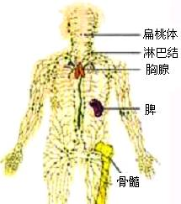
免疫器官：免疫细胞生成、成熟或集中分布的场所
中枢免疫器官(生成、成熟)：
胸腺、骨髓
周围免疫器官(集中分布) ：
脾、淋巴结、扁桃体
胸腺还可以分泌胸腺激素，胸腺激素可以作用于免疫器官，具有调节T细胞发育、分化和成熟的功能。

Slide 7
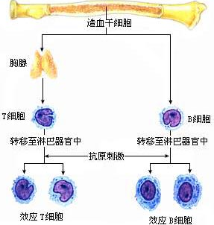
T细胞和B细胞
淋巴细胞：是由骨髓中的造血干细胞分化、发育而来。

Slide 8
T淋巴细胞(简称T细胞)：
骨髓造血
干细胞
随血流进入胸腺(Thymus)中发育成熟
T细胞
转移至脾脏、淋巴结、扁桃体

Slide 9
B淋巴细胞(简称B细胞)：
骨髓造血
干细胞
在骨髓(Bone-marrow)中成熟
B细胞
转移至脾脏、淋巴结、扁桃体

Slide 10
免疫系统的两大功能：
功能一：免疫系统的防卫功能
功能二：免疫系统的监控和清除功能

Slide 11
二、免疫系统的防卫功能
免疫的概念：免疫是机体的一种特殊的保护性生理功能。
功能：通过免疫能够识别“自己”、排除“非己”，以维持内环境的平衡和稳定。

Slide 12
人体的三道防线
 | 组成 | 功能 | 类型
第一道
第二道
第三道
阻挡和杀灭病原体，清扫异物
皮肤和黏膜
非特异
性免疫
体液中的杀菌物质(如溶菌酶)和吞噬细胞
溶解、吞噬和消灭病原体
免疫器官和免疫细胞
产生抗体，消灭病原体(抗原)
特异性
免疫

Slide 13
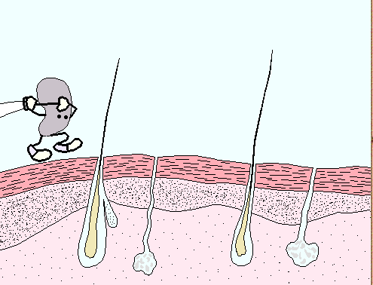
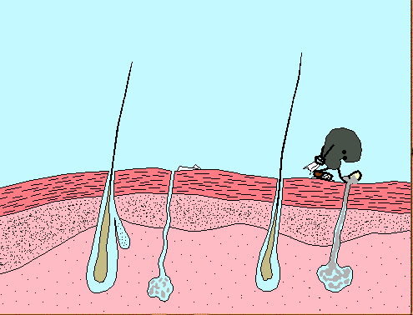
皮肤和黏膜对病菌的阻挡作用
皮肤分泌物的杀菌作用
属第几道防线？
属第几道防线？

Slide 14
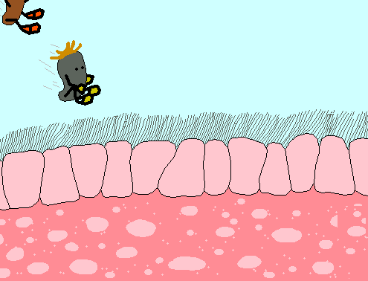
呼吸道黏膜上的纤毛清扫异物
属第几道防线？

Slide 15
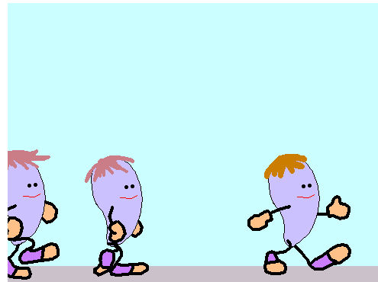
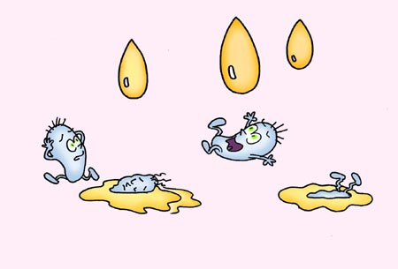
溶菌酶使细菌溶解
属第几道防线？

Slide 16
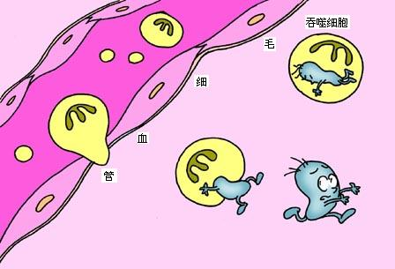
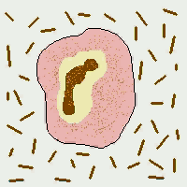
吞噬细胞吞噬病原体
属第几道防线？

Slide 17
非特异性免疫(先天免疫)：
人类在长期进化过程中逐渐建立起来的一种天然防御功能。
特点：人人生来就有，不具特异性，对多种病原体都有一定的防御作用。
特异性免疫(获得性免疫)：
特点：出生以后才产生的，它通常只能对某特定的病原体或异物起作用。
人体第三道防线 主要是由免疫器官和免疫细胞借助血液循环和淋巴循环而组成。

Slide 18
抗原：
能够引起机体产生特异性免疫反应的物质，叫做抗原。
抗原的特点：
异物性：一般是进入人体的外来物质
大分子性：通常都是相对分子质量很大的物质。如病毒、细菌表面的蛋白质
特异性：一种抗原只能与相应的抗体发生特异性结合。
抗原特异性从根本上说是由什么决定的？

Slide 19
抗体：
1、抗体的概念:
机体受抗原刺激后产生的，并且能与该抗原发生特异性结合的免疫球蛋白。
2、抗体的分布:
主要分布于血清中，也分布于组织液及外分泌液中，如乳汁中，新生儿在一定时间内由于获得乳汁内的抗体而获得免疫。

Slide 20
特异性免疫类型
抗原
进入人体
B细胞产生抗体“作战”
T细胞主要靠直接接触靶细胞“作战”
体液免疫
细胞免疫

Slide 21
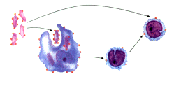

体液免疫
（病原体侵入机体内环境，未进入细胞）
（1）感应阶段：
①少数抗原→直接刺激B细胞
淋巴因子
B细胞
抗原
T细胞
吞噬细胞
②大多数抗原→吞噬细胞摄取、处理→暴露抗原→传递给T细胞→产生淋巴因子→传递给B细胞。

Slide 22
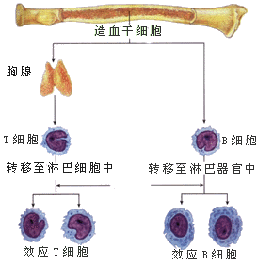


（2）反应阶段：B细胞接受抗原刺激后，在淋巴因子作用下，进行一系列的增殖、分化。
①增殖的大部分分化形成浆细胞
浆细胞不再增殖，寿命很短，产生大量抗体以后就死去。
增殖、分化
抗体
B细胞
浆细胞
增殖、分化
记忆细胞
Notes:
强调不是记忆细胞产生的抗体

Slide 23
②增殖的小部分分化为记忆细胞。
记忆细胞的特点是寿命长，对抗原有“记忆”功能
如果同样的抗原第二次入侵时，记忆细胞能迅速增殖分化为浆细胞，快速产生大量抗体。
增殖、分化
抗体
B细胞
浆细胞
增殖、分化
迅速增殖、分化
相同抗原
记忆细胞
二次免疫
Notes:
强调不是记忆细胞产生的抗体

Slide 24

（３）效应阶段：浆细胞产生大量的抗体与抗原发生特异性结合，抑制病原体的繁殖和对人体细胞的黏附。
抗体
浆细胞
抗体与抗原特异性结合
将抗原消灭
抗原抗体结合
形成沉淀或细胞集团
吞噬细胞吞噬

Slide 25
二次免疫
特点：更快、更强的特异性免疫反应
图中相同抗原再次刺激时会迅速产生大量抗体原因是？
记忆细胞会迅速增殖、分化为浆细胞，浆细胞产生大量抗体。
抗体数量
时间
初次抗原刺激
二次抗原刺激

Slide 26








体液免疫
抗原
吞噬细胞
感应阶段
T细胞
淋巴因子
B细胞
反应阶段
浆细胞
记忆细胞
相同抗原
抗体
效应阶段
在内环境中，抗体与抗原结合

Slide 27
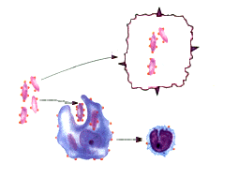

细胞免疫 【当病毒或部分细菌(结核杆菌、麻风杆菌）进入细胞】
（1）感应阶段：
抗原→吞噬细胞摄取处理→传递给T细胞
被抗原
侵入的
组织细胞
抗原
吞噬细胞
T细胞

Slide 28
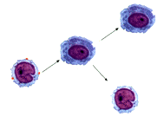
（2）反应阶段：受抗原刺激的Ｔ细胞进行一系列增殖、分化。
这些Ｔ细胞小部分成为记忆细胞长期存在于体内，大部分分化形成效应Ｔ细胞。
在细胞免疫中，T细胞释放的淋巴因子具有增强免疫效应的功能。
效应
Ｔ细胞
更多的效应Ｔ细胞
记忆
细胞
Ｔ细胞

Slide 29
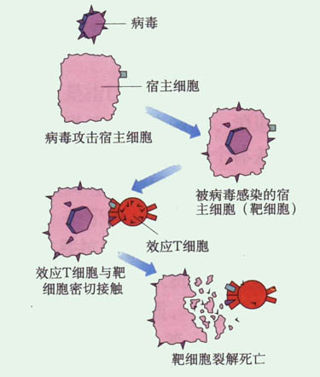
（３）效应阶段：
效应Ｔ细胞与宿主细胞(靶细胞)紧密接触
使靶细胞裂解死亡
病原体失去了寄生的细胞，进入内环境，被抗体消灭。
思考：靶细胞的裂解死亡属于凋亡还是坏死？

Slide 30



细胞免疫的过程
抗原
吞噬细胞
感
应
阶
段
被抗原
侵入的
靶细胞
T细胞
记忆细胞
效应T细胞
Ｔ细胞与靶细胞紧密接触
靶细胞裂解死亡抗原被释放
相同抗原
效应阶段
反应阶段

Slide 31
体液免疫与细胞免疫的关系
体液免疫和细胞免疫都可以分为感应、反应、效应三个阶段，二者之间既各自有其独特的作用，又可以相互配合，共同发挥免疫效应。
体液免疫：消灭细菌外毒素
细胞免疫：消灭结核杆菌、麻风杆菌等
胞内寄生菌
体液和细胞免疫：彻底消灭病毒

Slide 32
思考
如果切除小鼠的胸腺，对它的体液免疫和细胞免疫影响相同吗？
不同。切除胸腺后丧失全部细胞免疫能力和大部分体液免疫能力(还能保留一小部分体液免疫能力）。

Slide 33
和免疫相关的疾病
免疫系统功能缺陷--免疫缺陷病
概念：指由于机体免疫功能不足或缺乏而引起的疾病
类型：
先天性免疫缺陷病：由遗传引起
获得性免疫缺陷病：由疾病和其他因素引起
艾滋病：
（AIDS，获得性免疫缺陷综合症）

Slide 34
资料分析
艾滋病死因和免疫系统受损的关系
P₃₆
HIV最初侵入人体时，免疫系统可以摧毁大多数病毒
HIV浓度增加时，T细胞逐渐减少，并伴随一些症状出现，如淋巴结肿大
T细胞减少，免疫系统被破坏，各种感染机会增加
人体免疫能力全部丧失
T细胞数量
HIV浓度
1 2 3 4 5 6 7 8 9 时间/年

Slide 35
免疫系统的防卫功能
是不是越强越好？

Slide 36
免疫系统功能过强
1、自身免疫病：
人体的免疫系统异常敏感、反应过度、“敌我不分”，对机体自身的组织当做外来异物进行攻击。引起的疾病称为自身免疫病。

Slide 37
常见的 自身免疫病：
风湿性心脏病
类风湿性关节炎
系统性红斑狼疮

Slide 38
2、过敏反应
已产生免疫的机体再次接受相同抗原时发生组织损伤或功能紊乱

Slide 39
过敏原：
能引起过敏反应的抗原物质
如花粉、室内尘土、动物毛屑、海鲜、牛奶、蛋类、青霉素等。

Slide 40
过敏反应的特点：
①发作迅速，反应强烈，消退较快；
②一般不会破坏组织细胞和严重损伤；
③有明显的遗传倾向和个体差异。

Slide 41
过敏反应发生的机理
产生
吸附
某些细胞表面
刺激
机 体
抗 体
过敏原
再次刺激
释放组织胺
毛细血管舒张、血管壁通透性增强、平滑肌收缩和腺体分泌增多
导致
全身过敏反应
(过敏性休克)
呼吸道过敏
(过敏性鼻炎、支气管哮喘)
皮肤过敏
(荨麻症、湿疹血管性水肿)
消化道过敏
(食物过敏性肠胃炎)

Slide 42
过敏反应和自身免疫病属于免疫反应过强引起的疾病，区别在于前者一般不会引起组织损伤，后者会引起组织损伤

Slide 43
三、免疫系统的监控和清除功能
对外，防卫功能；
对内，监控和清除功能；
清除外界病原体
监控并清除内部衰老、死亡或癌变细胞
免疫功能缺失，恶性肿瘤的发病率大大升高

Slide 44
四、免疫学的应用
1）免疫预防
2）免疫检测
3）器官移植

Slide 45
1、免疫预防
疫苗
本质：抗原（灭毒或减毒）
作用：引发机体特异性免疫反应，产生相应抗体和记忆细胞。
天花疫苗的发明和使用，根除了天花这种传染病

Slide 46
自动免疫（预防）
被动免疫（治疗）
接种疫苗，诱导产生抗体和记忆细胞
直接获得抗体
Notes:
卡介苗可预防结核菌感染

Slide 47
2、免疫检测
根据抗原抗体特异性结合的原理
人工标记的抗体检测体内抗原

Slide 48
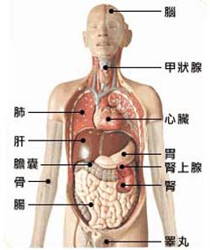
3、器官移植
为减轻免疫排斥反应使用免疫抑制剂
肾是最先移植成功的器官

Slide 49
一、基础题
× √ ×
D
因为HIV病毒直接杀死了T细胞，使免疫系统瘫痪
疫苗是抗原，可刺激机体产生抗体和相应的记忆细胞。当相同抗原再次侵入机体时，可产生更快、更强的免疫反应。
二、拓展题（略）

Slide 50
一、概念检测
1、（1）下降，骨骼肌收缩。皮肤毛细血管收缩。下丘脑，肾上腺、胰岛、甲状腺。
（2）脑干
（3）异物
（4）过敏；过敏原，灰尘。
2、C D
3、a神经元； b传入神经元；c传出神经元；d神经元；e效应器
二、知识迁移
1、D 2、D
三、四（略）

Slide 51
能识别抗原的有：
吞噬细胞、B细胞、T细胞、效应T细胞、记忆细胞、抗体。
【注：浆细胞没有识别抗原能力，抗体不是细胞】
能特异性识别抗原的有：
B细胞、T细胞、效应T细胞、记忆细胞、抗体。
【注：吞噬细胞识别抗原不具有特异性】

Slide 52
国庆假期作业：
1、第4节免疫调节大、小本全部作业 2、第1、2章单元质量评估（小本背面） 3、假期试卷一套 4、打印练习题 5、考前复习，回来有默写
第一阶段考试范围：
必修三第1、2章
题型 | 题数 | 分值
单选 | 40 | 60
填空 | 4 | 40

